Slide 1
Мастер класс
Тактильная дорожка или
«пальчиковый тренажер»
Бервинова Наталья Николаевна
Воспитатель
МБОУ «Ягуновская СОШ»

Slide 2
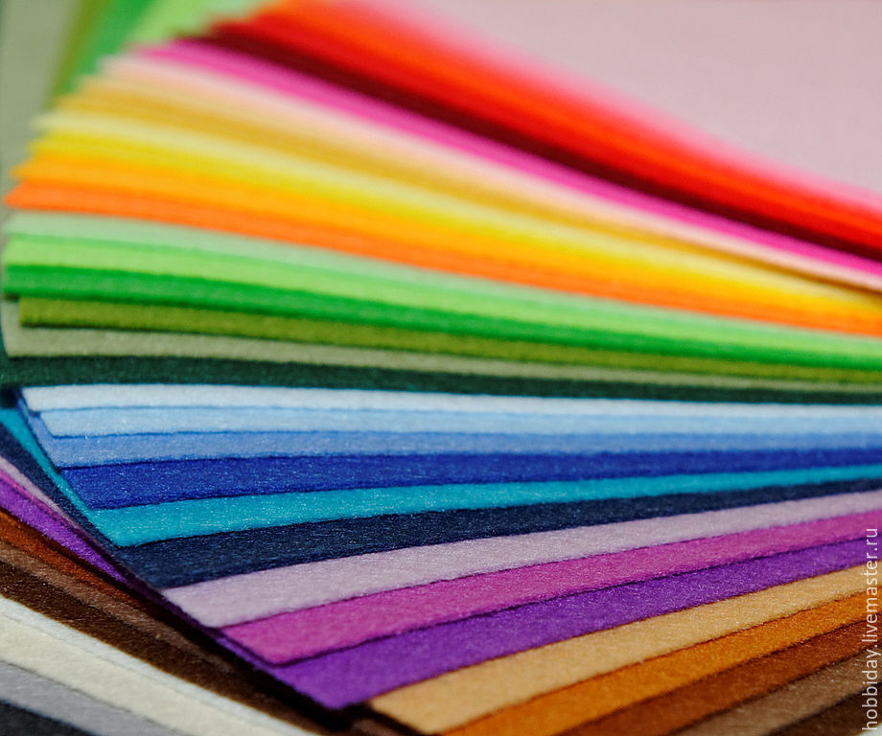
Шаг 1 В зависимости от поделки нам понадобится:
Фетр разных видов и цветов.
Элементы для декорирования: детские пуговицы, нашивки, пряжа и фетровые аппликации, помпоны, объемные самоклеющиеся подушечки и т. п
Инструменты: ножницы, нитки в тон фетра , канцелярский нож, фигурные ножницы, клеевой пистолет.

Slide 3
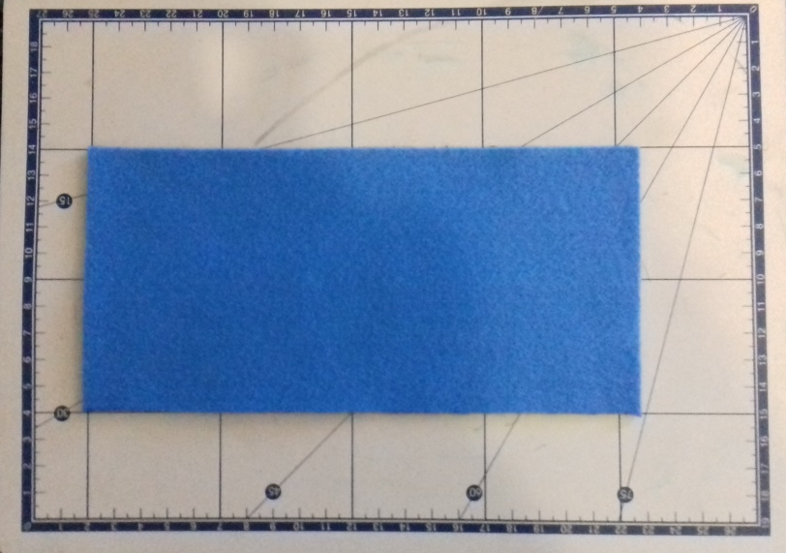
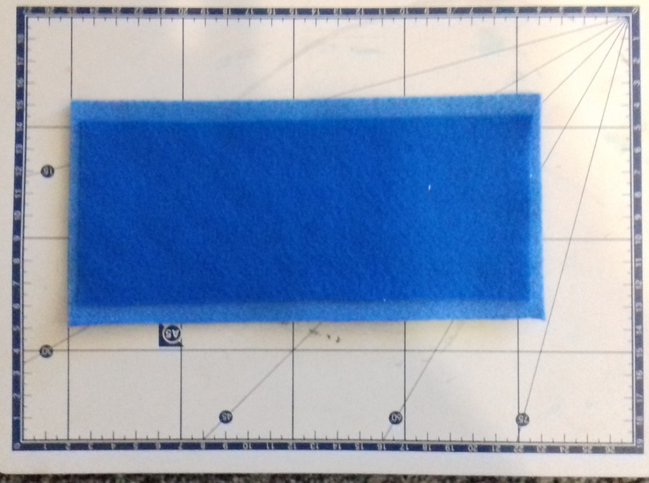
Шаг 2
1. Подготовка основы для тактильной дорожки.
Вырезаем прямоугольник \ 10х20см\ из жесткого фетра (фетр желательно не тоньше 3мм).
2. Вырезаем еще один прямоугольник
\8х19см\ - он будет служить фоном тактильной дорожки.

Slide 4
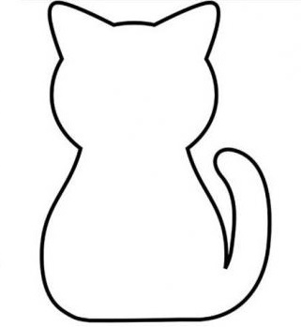
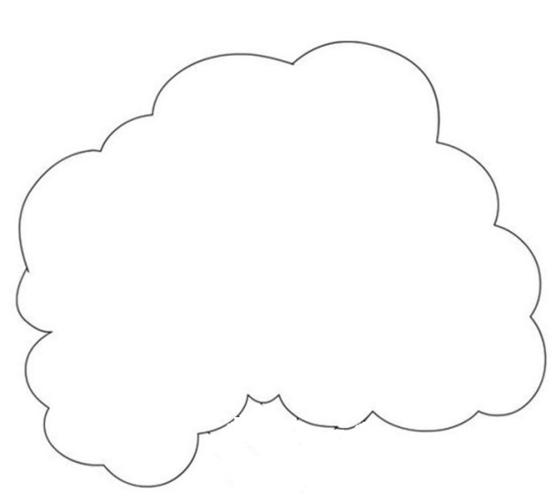
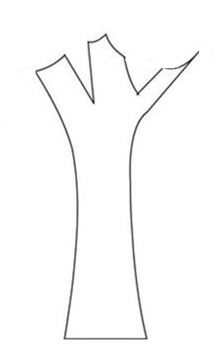
Шаг 3
Заготовка выкройки – шаблоны. Готовую выкройку перенести на Фетр - обвести и вырезать.
\Если это необходимо\

Slide 5
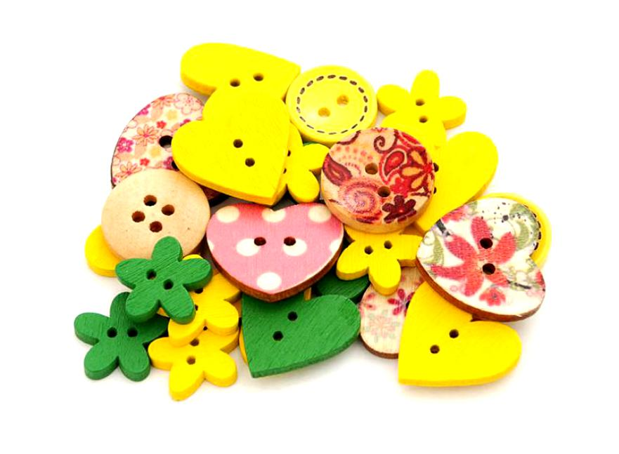
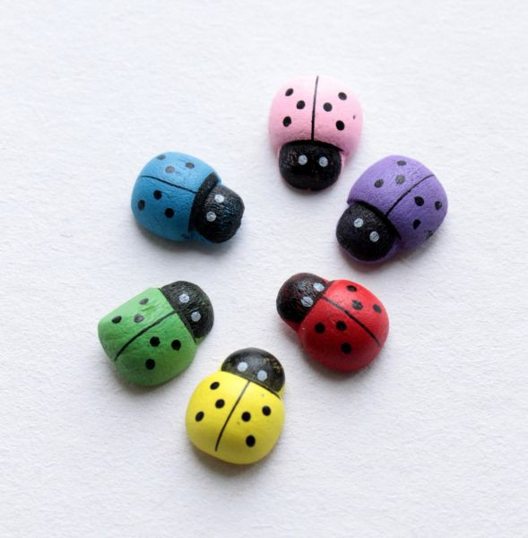
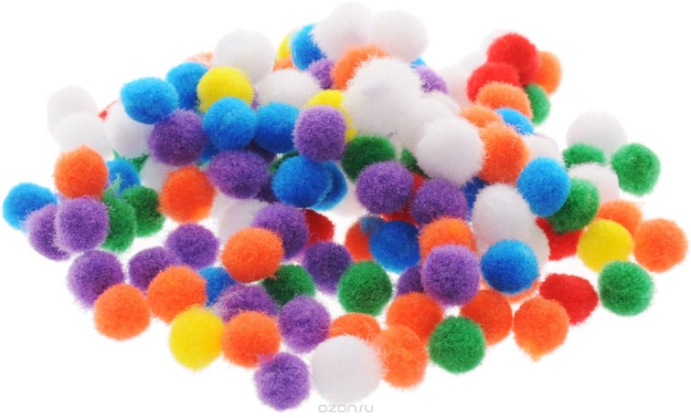
Шаг 4
Подбор сенсорного материала \ Пуговички пластиковые и деревянные, с различной текстурой, помпоны, любые декоративные элементы, что добавляет разнообразных тактильных ощущений\

Slide 6
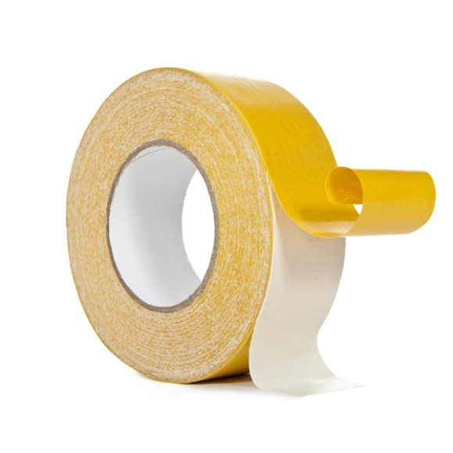
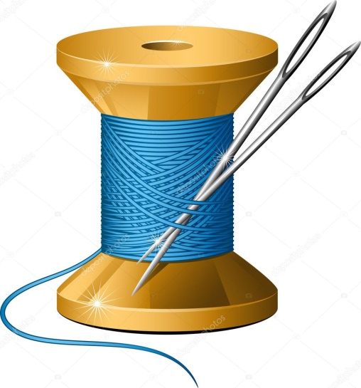
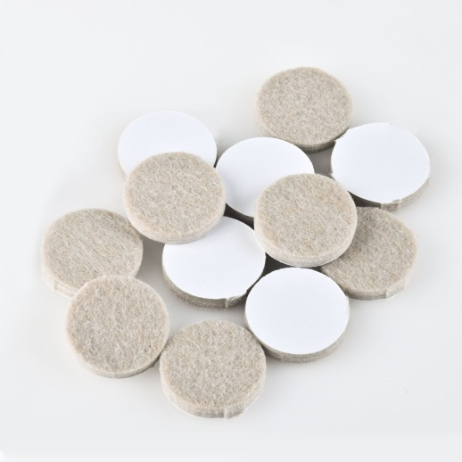
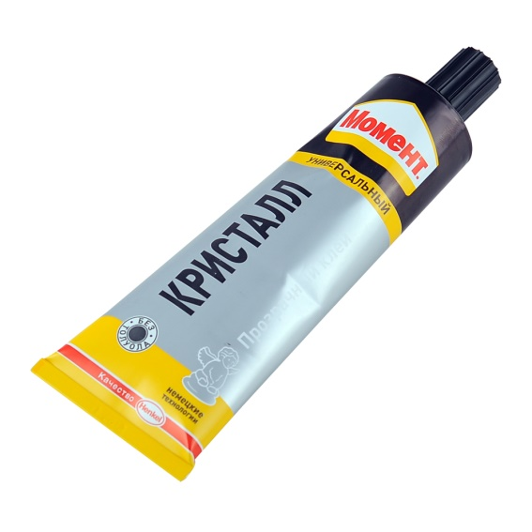
Шаг 5
Как соединять фетровые детали и декор:
Шитье \Для этого подходят самые разные нитки.\
Склеивание \Момент – кристалл, ПВА и клеевой карандаш, клеевой пистолет, двухсторонний скотч, а так же самоклеющиеся подушечки.\

Slide 7
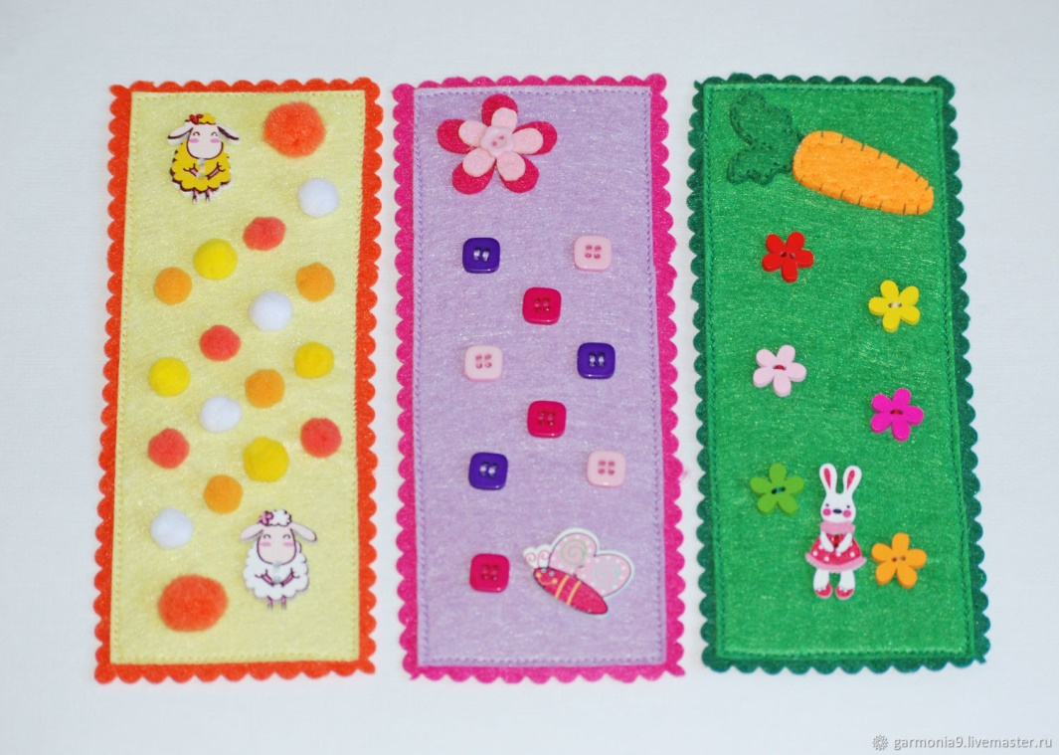
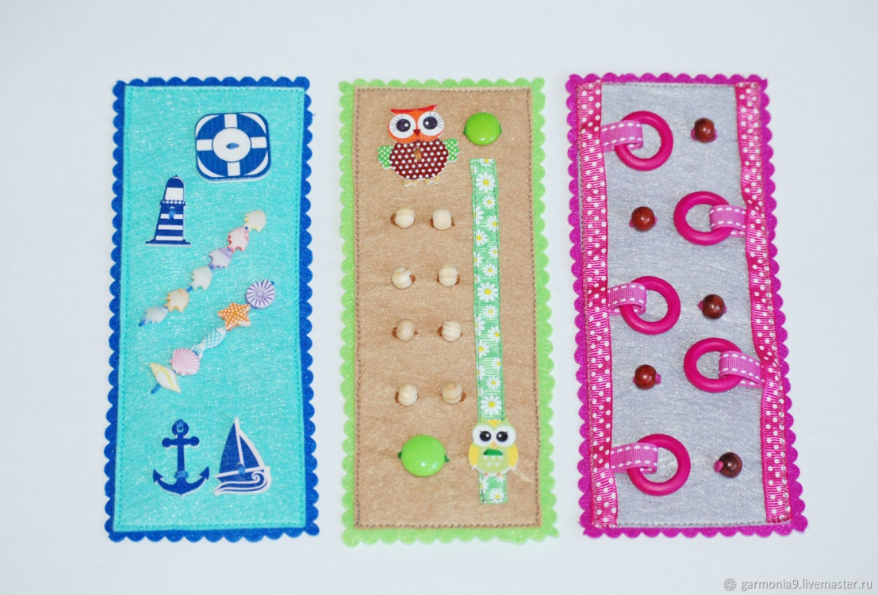
Шаг 6
Далее «полет» вашей фантазии.
Каждая тактильная-дорожка «рассказывает» свою историю, чтобы дошкольнику было интереснее играть.
Например, бабочка летит в свой домик и по дороге собирает цветочки.

Slide 8
Спасибо за внимание

